Slide 1
Kebersamaan Dalam Keluarga
Tema 4 Sub Tema 4

Slide 2
materi pembelajaran
kegiatan yang dapat dilakukan bersama keluarga
ungkapan, minta tolong, terima kasih dan pujian
mengenal satuan berat tidak baku
membandingkan berat benda

Slide 3
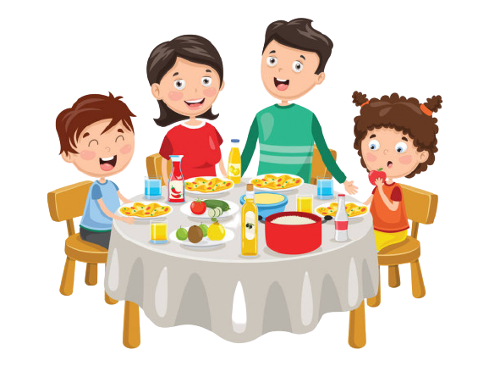
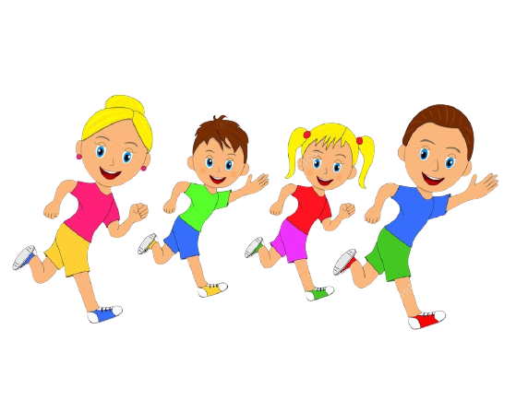
Kegiatan bersama keluarga
makan bersama
berolahraga bersama
bertamasya bersama

Slide 4
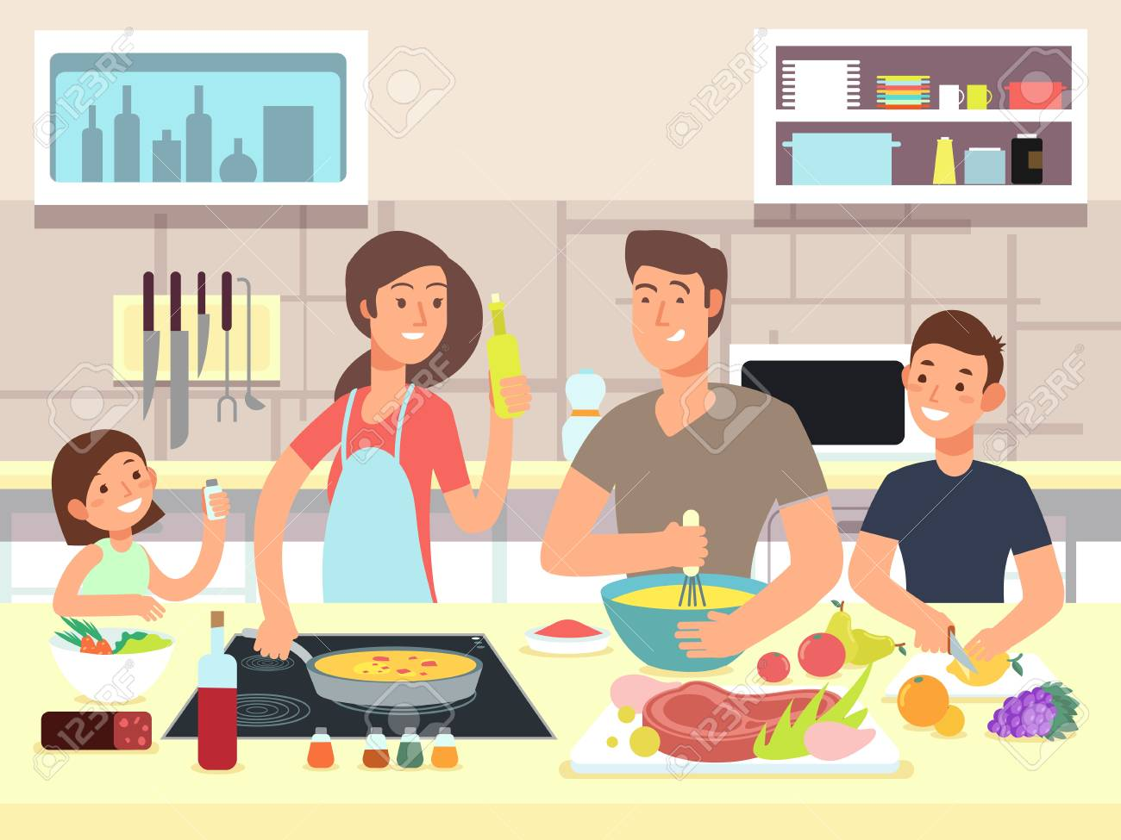
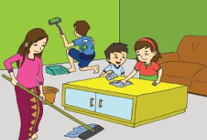
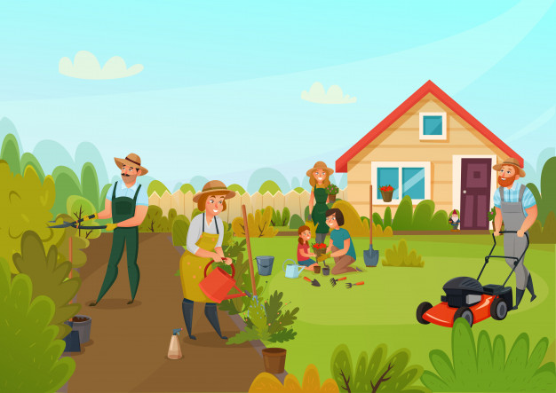
Kegiatan bersama keluarga
memasak bersama
membersihkan rumah
berkebun

Slide 5
Mari membaca

Slide 6
ungkapan minta tolong, terima kasih dan pujian
contoh ungkapan minta tolong :
contoh ungkapan terima kasih :
contoh ungkapan pujian :
udin, bisakah membantu bapak?
dayu,tolong ambilkan buku di meja!
beni,tolong bantu ibu menyapu lantai!
terima kasih udin, sudah membantu ayah.
terima kasih dayu, sudah mengambilkan buku.
terima kasih beni, sudah membantu menyapu lantai.
wah hebat , udin sudah bisa bantu ayah!
wow edo hebat, jadi anak mandiri!
bagus sekali tulisanmu,lani!

Slide 7
mengenal satuan berat tidak baku
satuan berat tidak baku
menggunakan timbangan sederhana dan benda-benda di sekitar kita seperti :
1. gantungan baju
2. penggaris

Slide 8
Membandingkan berat benda contoh :
mobil-mobilan lebih berat dari pada robot-robotan
robot-robotan lebih berat dari pada boneka bebek
mobil-mobilan lebih ringan dari pada boneka monyet

Slide 9
Membandingkan berat benda contoh :
mobil-mobilan sama berat dengan 5 kelereng
Boneka bebek sama berat dengan 3 kelereng

Slide 10
mari kita ingat
posisi timbangan yang lebih ringan akan berada di atas
posisi timbangan yang lebih berat akan berada di bawah.
posisi timbangan yang sama berat atau seimbang akan sejajar

Slide 11
selamat belajar
Thank you and God Bless

